Slide 1
Партньорства за когнитивна достъпност
Среща за работа в мрежа, 14 ноември 2024 г.
Стели Петева – Фондация „Институт за социални услуги в общността“

Slide 2
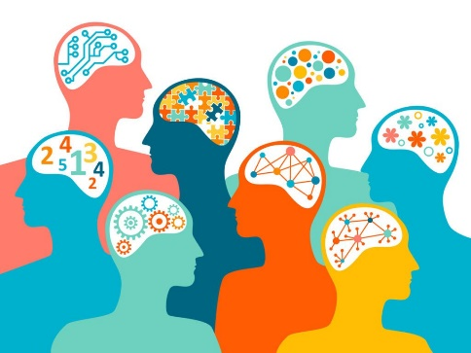
Защо когнитивна достъпност?
Когнитивната достъпност повлиява справянето на всеки човек
- 1-3% от хората имат интелектуални затруднения
- 30% от хората имат обучителни затруднения и специфики в паметта, мисленето, езика
- 100% от хората имат когнитивни промени в хода на живот, годината, месеца и деня
Когнитивната достъпност изисква експерти в различни сектори да работят с помагащи специалисти, застъпници и експерти от опит, за да:
опознават и интегрират нуждите на хора с различни когнитивни възможности
подобряват достъпа до наличната информация, услугите и средата
Когнитивната достъпност изисква общо знание, време, комуникация и издръжливост – партньорства!

Slide 3
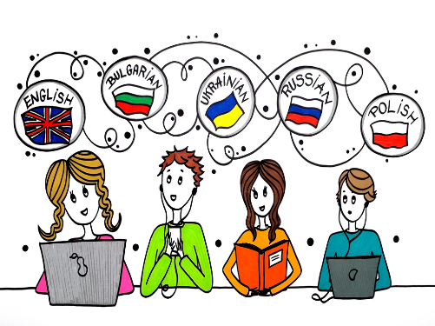
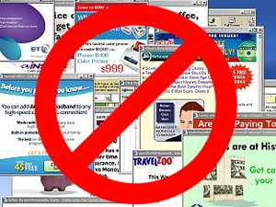
Как се проявява когнитивната достъпност и бариерите пред нея?
Когнитивната достъпност е съвкупността от изисквания към процеса на комуникация, така че да предоставя достъпна информация във физическата среда, транспорта, виртуалната среда и писмените текстове.
Когнитивната достъпност повлиява способността да се разбират ситуации и факти, чрез ползването на ясен език, позната лексика, различни средства за информация (визуални, аудио, мултиграфични), без нужда от запаметяване.

Slide 4
Как работим за когнитивна достъпност?
„Когнитивната достъпност“ е насочена към опознаване на потребностите от лесно за разбиране съдържание на хора с различни затруднения, сред които:
- интелектуални затруднения
- състояния на невроразнообразие: дислексия, дефицит на вниманието, аутизъм
- влошени когнитивни способности, различни форми на деменция
„Когнитивната достъпност“ е степента, до която системите, услугите и продуктите могат да се използват от хора с най-широк набор от потребителски нужди, когнитивни характеристики и способности за постигане на техни конкретни цели в конкретна среда.
ISO 21801-1:2020 Когнитивна достъпност
„Когнитивната достъпност“ е част от универсалната достъпност и включва лесно разбиране, комуникация и взаимодействие за всички хора, чрез методите на лесно четене, алтернативни и допълващи комуникационни системи, пиктограми и други човешки и технологични средства.
Закон за правата на хората с увреждания, Испания

Slide 5
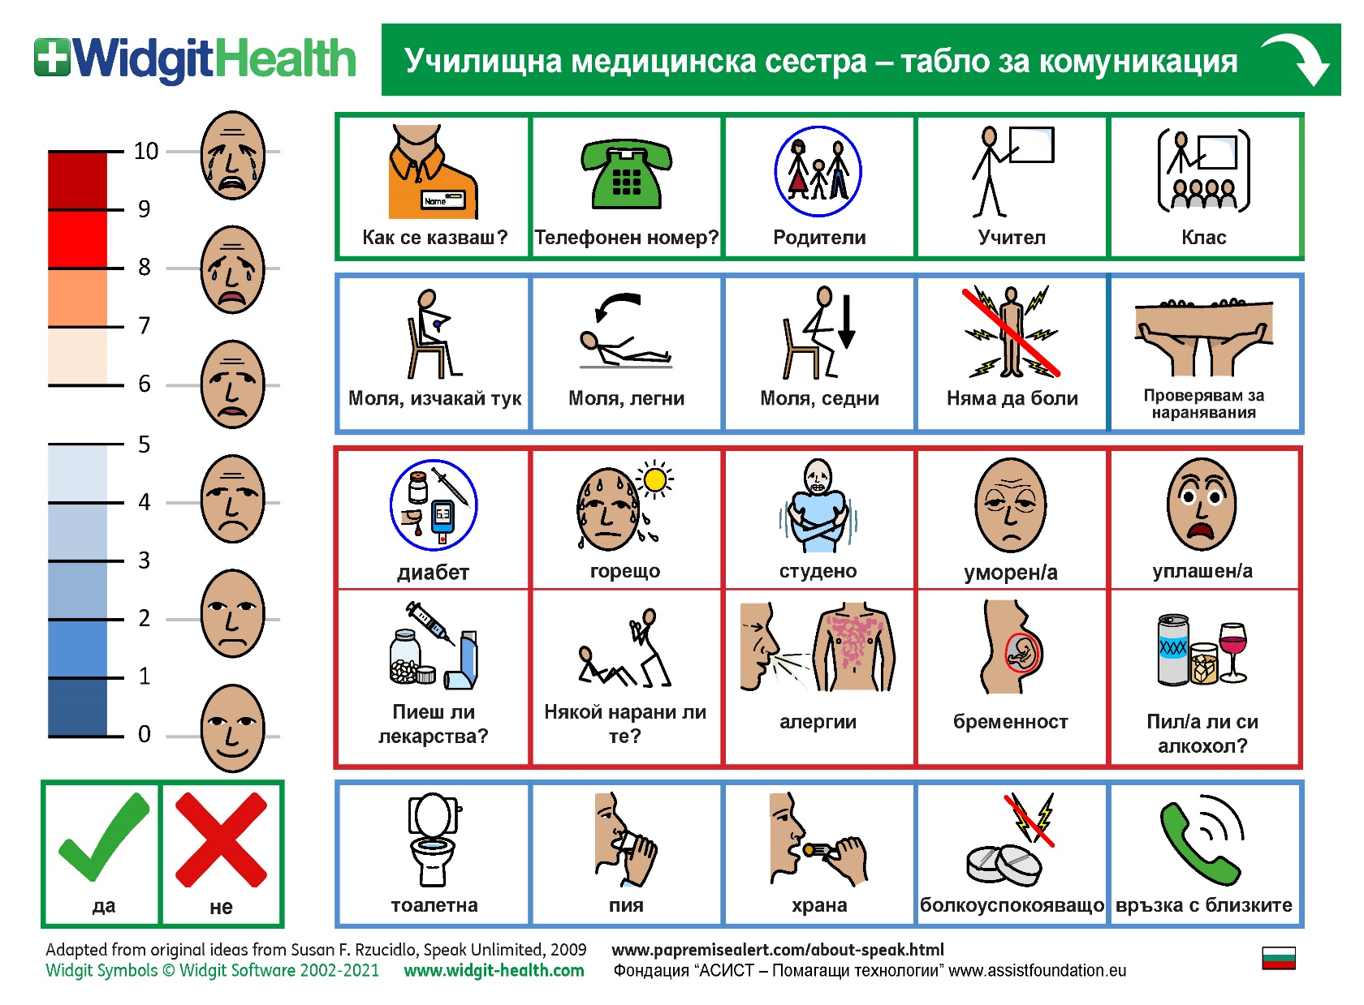
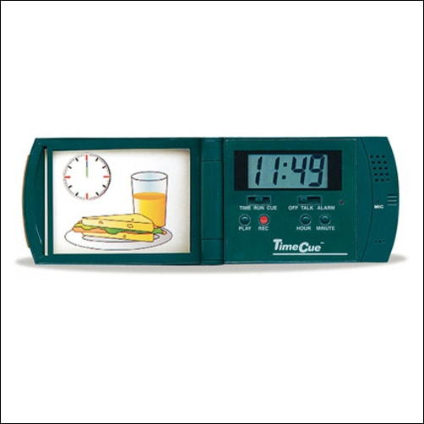
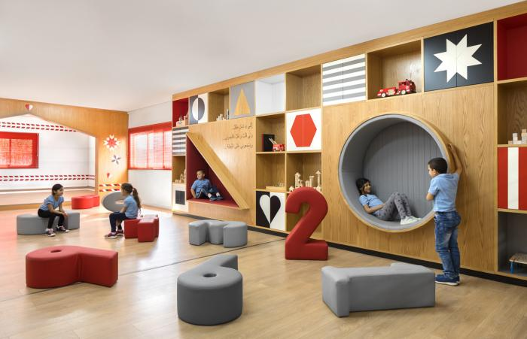
PROJECT
BOARD
Потребности, добри практики и партньорства
EXAMPLES
BOARD
Когнитивна достъпност в информацията, обучението и развитието на умения
Когнитивна достъпност на асистивните продукти и в услугите
Когнитивна достъпност в средата
?
Notes:
Further guidance for this activity is available at: https://www.inclusivedesigntoolkit.com/transport_manage/#proposition WINDOWS users can hold down CTRL and click on the help icon in the bottom left-hand corner of the slide.

